Slide 1
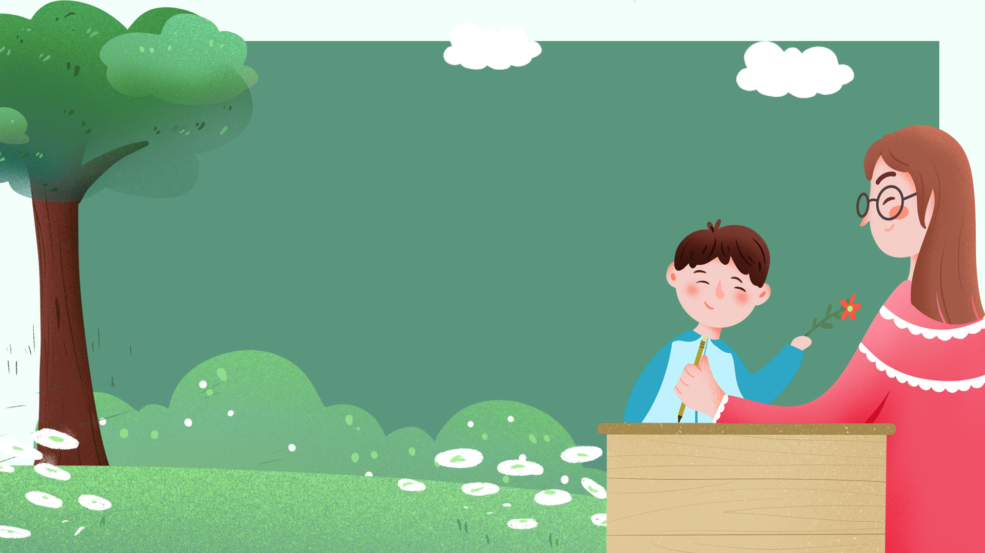




Slide 2


Slide 3




Đọc mẫu
TAI NGHE
TAY DÒ
MẮT DÕI

Slide 4
Lưu ý
Đọc diễn cảm, nhấn giọng ở những từ ngữ biểu hiện cảm xúc.

Slide 5

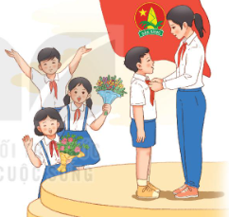
Nắng vườn trưa mênh mông
Bướm bay như lời hát
Con tàu là đất nước
Đưa ta tới bến xa.
Những ngày chị đi qua
Những ngày em đang tới
Khao khát lại bắt đầu
Từ màu khăn đỏ chói.
(Xuân Quỳnh)
Chị đã qua tuổi Đoàn
Em hôm nay vào Đội
Màu khăn đỏ dắt em
Bước qua thời thơ dại.
Màu khăn tuổi thiếu niên
Suốt đời tươi thắm mãi
Như lời ru vời vợi
Chẳng bao giờ cách xa.
Này em, mở cửa ra
Một trời xanh vẫn đợi
Cánh buồm là tiếng gọi
Mặt biển và dòng sông.

Slide 6


Luyện đọc từ khó
thắm mãi
vời vợi
cánh buồm

Slide 7
Chị đã qua tuổi Đoàn
Em hôm nay vào Đội
Màu khăn đỏ dắt em
Bước qua thời thơ dại.
Màu khăn tuổi thiếu niên
Suốt đời tươi thắm mãi
Như lời ru vời vợi
Chẳng bao giờ cách xa.
Này em, mở cửa ra
Một trời xanh vẫn đợi
Cánh buồm là tiếng gọi
Mặt biển và dòng sông.
Nắng vườn trưa mênh mông
Bướm bay như lời hát
Con tàu là đất nước
Đưa ta tới bến xa.
Những ngày chị đi qua
Những ngày em đang tới
Khao khát lại bắt đầu
Từ màu khăn đỏ chói.
(Xuân Quỳnh)
Luyện đọc ngắt nhịp thơ

Slide 8
Chị đã qua tuổi Đoàn
Em hôm nay vào Đội
Màu khăn đỏ dắt em
Bước qua thời thơ dại.
Màu khăn tuổi thiếu niên
Suốt đời tươi thắm mãi
Như lời ru vời vợi
Chẳng bao giờ cách xa.
Này em, mở cửa ra
Một trời xanh vẫn đợi
Cánh buồm là tiếng gọi
Mặt biển và dòng sông.
4
Nắng vườn trưa mênh mông
Bướm bay như lời hát
Con tàu là đất nước
Đưa ta tới bến xa.
Những ngày chị đi qua
Những ngày em đang tới
Khao khát lại bắt đầu
Từ màu khăn đỏ chói.
(Xuân Quỳnh)
1
5
2
3
Bài thơ chia làm mấy khổ?
Luyện đọc nối tiếp khổ thơ

Slide 9




Luyện đọc nhóm
Yêu cầu
Phân công đọc theo đoạn
Tất cả thành viên đều đọc
Giải nghĩa từ cùng nhau

Slide 10
Chị đã qua tuổi Đoàn
Em hôm nay vào Đội
Màu khăn đỏ dắt em
Bước qua thời thơ dại.
Màu khăn tuổi thiếu niên
Suốt đời tươi thắm mãi
Như lời ru vời vợi
Chẳng bao giờ cách xa.
Này em, mở cửa ra
Một trời xanh vẫn đợi
Cánh buồm là tiếng gọi
Mặt biển và dòng sông.
4
Nắng vườn trưa mênh mông
Bướm bay như lời hát
Con tàu là đất nước
Đưa ta tới bến xa.
Những ngày chị đi qua
Những ngày em đang tới
Khao khát lại bắt đầu
Từ màu khăn đỏ chói.
(Xuân Quỳnh)
1
5
2
3

Slide 11

Luyện đọc toàn bài
Tiêu chí đánh giá
1
Đọc đúng
2
Đọc to, rõ
3
Ngắt nghỉ đúng chỗ
4
Giọng đọc và nhấn giọng phù hợp

Slide 12
Nắng vườn trưa mênh mông
Bướm bay như lời hát
Con tàu là đất nước
Đưa ta tới bến xa.
Những ngày chị đi qua
Những ngày em đang tới
Khao khát lại bắt đầu
Từ màu khăn đỏ chói.
(Xuân Quỳnh)
Chị đã qua tuổi Đoàn
Em hôm nay vào Đội
Màu khăn đỏ dắt em
Bước qua thời thơ dại.
Màu khăn tuổi thiếu niên
Suốt đời tươi thắm mãi
Như lời ru vời vợi
Chẳng bao giờ cách xa.
Này em, mở cửa ra
Một trời xanh vẫn đợi
Cánh buồm là tiếng gọi
Mặt biển và dòng sông.

